Slide 1
Identificar y afrontar las amenazas virtuales
Por Irish Rural Link

Slide 2
Objetivos y metas
Al final de este módulo serás capaz de:
Comprender los retos y riesgos del uso de Internet
Identificar las amenazas virtuales
Proteger los dispositivos y los datos personales

Slide 3
Formas inteligentes de proteger tus datos personales
Dificulta que otras personas obtengan créditos a tu nombre
Pon contraseñas en tus dispositivos
Utiliza contraseñas más seguras
Configura la autenticación de dos factores en sus cuentas financieras y de correo electrónico
No hagas tus compras y operaciones bancarias online en el café local
Actualiza tu software regularmente
No facilites información personal por teléfono, correo electrónico o mensajes de texto.
Ten cuidado al abrir los archivos adjuntos de los correos electrónicos o al hacer clic en los enlaces

Slide 4
Cuál es el mayor riesgo
La presencia web de una empresa incluye
su sitio web, pero también los medios sociales
los blogs y la publicidad.
El objetivo principal de la creación de
una presencia en la web es presentar
la empresa al mayor número de personas
posible para aumentar las ventas.
El mayor riesgo es la seguridad comprometida

Slide 5
Las 10 reglas de seguridad en Internet y lo que no se debe hacer en la red
Mantén la información personal de forma profesional y limitada
Mantén la configuración de privacidad activada
Practica la navegación segura
Asegúrate de que tu conexión a Internet es segura
Ten cuidado con lo que descargas
Elige contraseñas seguras
Realiza compras online en sitios seguros
Ten cuidado con lo que publicas
Ten cuidado con quién conoces online
Mantén tu programa antivirus actualizado

Slide 6
Proteger los dispositivos Cómo establecer/asegurar una contraseña en el ordenador Haz clic en el botón de inicio en la parte inferior de la pantalla Haz clic en Configuración en la lista de la izquierda Selecciona Cuentas Selecciona las opciones de inicio de sesión en el menú Haz clic en cambiar tu cuenta Rellena los campos Pulsa Siguiente y Finalizar Por favor, ten en cuenta Utiliza una combinación de letras mayúsculas y minúsculas, símbolos y números. No utilices contraseñas de uso común como 123456, la palabra "password", "qwerty", "11111", o una palabra como "monkey". Asegúrate de que tus contraseñas de usuario tienen al menos ocho caracteres.

Slide 7
Antivirus Para mantener tu ordenador y tus archivos a salvo de virus y otras amenazas, necesitas utilizar un software antivirus que te proporcione una protección completa en todo momento. El software antivirus detecta y elimina los virus en los ordenadores y las redes. El software antivirus actual protege tus dispositivos contra el software malicioso sin afectar a su velocidad y rendimiento.

Slide 8
¿Qué es un antivirus?
El software antivirus es una aplicación o un conjunto de programas que encuentra y elimina los virus en los ordenadores y las redes.
Además de los virus, la mayoría de los programas antivirus actuales también son capaces de detectar y eliminar otros tipos de software malicioso, como gusanos, troyanos, adware, spyware, ransomware, secuestradores del navegador, keyloggers y rootkits.
Además de ser capaz de identificar y eliminar estas amenazas, el mejor software antivirus también puede evitar que infecte tu sistema.

Slide 9
Consejos para proteger tu ordenador
Utiliza un cortafuegos
Mantén todo el software actualizado
Utiliza un software antivirus y mantenlo actualizado
Asegúrate de que tus contraseñas estén bien elegidas y protegidas
No abras archivos adjuntos sospechosos ni hagas clic en enlaces inusuales en los mensajes
Navega por la red de forma segura
Aléjate del material pirata
Pharming
Software de seguridad fraudulento

Slide 10
Recomendaciones de Antivirus
Los 7 Mejores Softwares Antivirus de 2021
El mejor de todos: Bitdefender Antivirus Plus.
El mejor para Windows: Norton 360 With Life Lock.
El mejor para Mac: Web root Secure Anywhere for Mac.
El mejor para Multiple Devices: McAfee Antivirus Plus.
Mejor Opción Premium: Trend Micro Antivirus+ Security.
Mejor escáner de virus: Malwarebytes.

Slide 11
Instalación de Antivirus de Windows
Cómo instalar antivirus en el ordenador
Abrir el programa antivirus.
Buscar un botón o enlace de Configuración o Configuración avanzada en
la ventana del programa antivirus.
Si no ves ninguna de las dos opciones, busca una opción como Actualizaciones o algo similar.
En la ventana de Configuración o Actualizaciones, busca una
opción como Descargar y aplicar actualizaciones automáticamente.
Aplicar actualizaciones.

Slide 12
Windows Antivirus
Cuando instalamos un antivirus suele venir configurado y listo para arrancar, pero siempre es recomendable comprobar que la configuración es la que necesitamos.
En esta versión para Windows 10 estamos utilizando Windows Defender.
Cuando instalamos o ejecutamos un equipo con Windows 10 ya tenemos nuestro PC protegido porque Windows Defender está instalado dentro del sistema operativo.

Slide 13
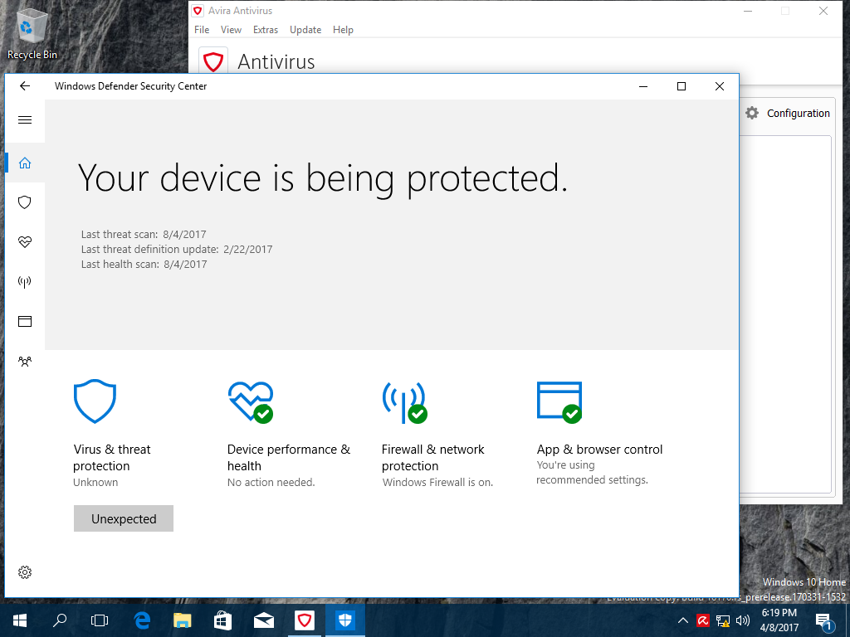
Proteger tu PC
La siguiente es el proceso de configuración de Windows defender para Windows 10 :
https://www.youtube.com/watch?v=HH0xdWpckZY

Slide 14
Gracias!
¿Alguna pregunta?

